Slide 1
Programa de seguridad – Comida y Bebidas
“Creando un ambiente más seguro y agradable para todos”
Notes:
1

Slide 2
Equipo de Protección Personal (EPP)
Guantes:
Guantes resistentes a productos químicos cuando se limpian o manipulan productos químicos (consulte la MSDS para conocer el tipo de guante específico que se necesita)
Guantes de trabajo al manipular basura o trabajar en áreas de almacenamiento
Guantes resistentes a cortes para cortar / rebanar / cortar en cubitos y operaciones de limpieza de equipos
Calzado:
Calzado antideslizante
Zapatos bien atados
Sin dedos abiertos
Sin tela porosa
Gafas de seguridad, gafas y caretas:
Gafas de seguridad cuando se requiere protección ocular general
Gafas de seguridad y protectores faciales cuando existe un gran peligro de salpicaduras de productos químicos

Slide 3
Practica Higiene Básica
Limite las joyas a un solo anillo de boda simple durante la preparación de alimentos
Use ropa limpia y protección para el cabello
Lave y desinfecte el termómetro antes de tomar una temperatura
Los empleados que están enfermos deben estar restringidos
Los utensilios y las superficies de preparación de alimentos deben limpiarse y desinfectarse: tablas de cortar, áreas de preparación de alimentos, rebanadoras y mezcladoras.
Use different utensilios para preparar las carnes y los productos
Enjuague las frutas y verduras frescas en agua corriente

Slide 4
Practica Higiene Básica
Retire las hojas más externas de una cabeza de lechuga o repollo
Las bacterias pueden prosperar en la superficie cortada de las frutas y verduras, tenga cuidado de no contaminar estos alimentos al cortarlos en la tabla de cortar.
Mantenga los alimentos cubiertos hasta que esté listo para servirlos
Lavarse las manos
No almacene alimentos cerca de productos de limpieza o productos químicos
Una vez que se abren los condimentos, guárdelos en el refrigerador o en el refrigerador del carrito de bebidas
Etiquete todos los alimentos que se almacenan para consumo y / o uso posterior

Slide 5
Lavado de manos
Los manipuladores de alimentos deben lavarse las manos antes de comenzar a trabajar y después de las siguientes actividades:
Usando el baño
Trabajando con carne cruda, aves de corral, y mariscos crudos (antes y después)
Tocando el cabello, la cara o el cuerpo
Estornudar, toser o usar un pañuelo de papel
Comer, beber, fumar o masticar chicle o tabaco
Trabajar con químicos que puedan afectar la seguridad alimentaria
Sacar basura
Limpiando mesas o transportando platos sucios
Tocar la ropa o delantales
Tocar dinero
Salir y regresar a las áreas de cocina / preparación
Tocar cualquier cosa que pueda contaminar las manos, como equipo sucio, superficies de trabajo o paños para limpiar

Slide 6
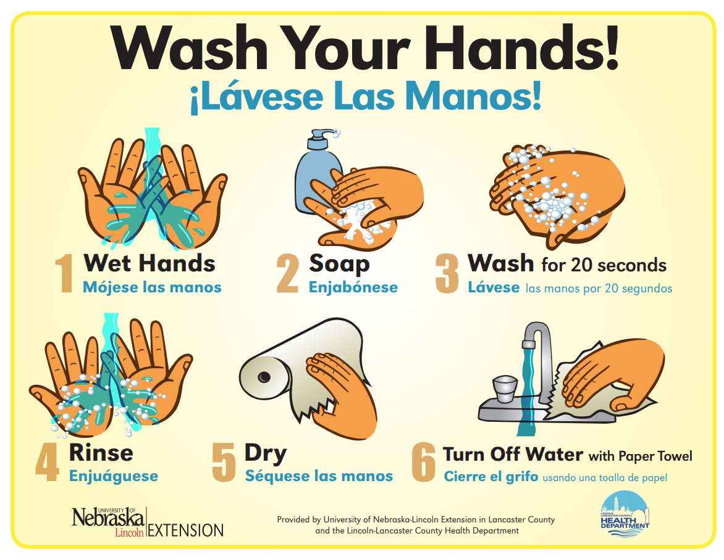
Lavado de manos
Notes:
6

Slide 7
Enfermedades transmitidas por los alimentos
SEPARADO - NO CRUZAR CONTAMINADO
La carne cruda, las aves de corral, los mariscos y los huevos pueden transmitir los gérmenes a los alimentos listos para el consumo, ¡a menos que los mantenga separados!
Use differente tablas de cortar y platos para carne cruda, aves y mariscos
Mantenga la carne cruda, mariscos y huevos de ave separados de todos los otros alimentos en la nevera.
Limpie las superficies de trabajo antes de preparar alimentos en ellas, y asegúrese de desinfectar entre usos
Mantenga el equipo separado de las áreas de almacenamiento de alimentos una vez que se haya limpiado y desinfectado
Use guantes desechables y asegúrese de cambiar los guantes cuando manipule alimentos o materiales nuevos.
Evite usar los mismos utensilios para diferentes alimentos
Usa siempre una bola para el hielo

Slide 8
Enfermedades transmitidas por los alimentos
COCINAR - A LA TEMPERATURA CORRECTA
La comida se cocina de forma segura cuando el termómetro interno se pone lo suficientemente alto como para matar los gérmenes que pueden enfermarlo. La única manera de saber si la comida se cocina de manera segura es usar un termómetro para alimentos. Temperaturas internas seguras:
145 grados F para cortes enteros de carne de res, cerdo, ternera y cordero
160 grados F para carne molida, como carne de res y cerdo y huevos
165 grados F para aves de corral, incluyendo pollo molido y pavo
165 grados F para sobrantes y cazuelas
El monitoreo de la temperatura es crítico y la zona de peligro para las temperaturas de los alimentos es de 41 grados Fahrenheit (F) a 140 grados Fahrenheit.

Slide 9
Enfermedades transmitidas por los alimentos
FRÍO - REFRIGERAR INMEDIATAMENTE
Mantenga el refrigerador a menos de 40 grados
Refrigere los alimentos perecederos dentro de 2 horas.
Si la temperatura exterior es superior a 90 grados, refrigere en 1 hora
Descongele los alimentos de manera segura en el refrigerador, en agua fría o en el microondas. Nunca descongele alimentos en el mostrador, ya que las bacterias se multiplican rápidamente en las partes de los alimentos que alcanzan la temperatura de los alimentos.

Slide 10
Saneamiento
Saneamiento adecuado
Limpie el área de escombros o restos de comida
Limpie la superficie con agua caliente y jabón
Enjuague la superficie con agua y un paño limpio
Prepare la superficie con un desinfectante profesional
Notes:
10

Slide 11
Cortes, laceraciones y perforaciones
Resultado principalmente de:
La Peladura, Dicing, o Cortando con:
Herramientas de corte no alimentadas, en su mayoría cuchillos
Rebanadoras de alimentos
Picadoras de carne
Mezcladores, licuadora y batidoras
Un número más pequeño resultó de platos rotos, tazas y vasos. Siempre use tenazas para quitar el vidrio roto en el fregadero o lavaplatos
Notes:
11

Slide 12
Previniendo cortes, laceraciones y perforaciones
Consejos de seguridad de la cuchilla:
Corta LEJOS de, no hacia, tu cuerpo
Use una herramienta de estabilización y no sus dedos para estabilizar la comida
Use una tabla de cortar. Nunca sostenga objetos en sus manos mientras corta o corta
Use el cuchillo correcto para el trabajo. Por ejemplo:
Talla de cuchillos para trabajos grandes
Cuchillos deshuesados ​​para quitar la carne del hueso
Cuchillos de pelar para cortar pequeños trabajos
Notes:
12

Slide 13
Previniendo cortes, laceraciones y perforaciones
Consejos de seguridad de la cuchilla:
Use los guantes apropiados para su trabajo
SIEMPRE use guantes resistentes al corte y es OBLIGATORIO.
Recuerde que son resistentes al corte, no a prueba de corte. Las lesiones aún pueden ocurrir.
Asegúrese que los guantes se ajusten adecuadamente
Mantenga cuchillos y cuchillas afilados
Las hojas sin brillo se deslizan
Las cuchillas afiladas mejoran la precisión y el rendimiento
Las cuchillas afiladas disminuyen la tensión y la fatiga
Aprieta o reemplaza las manijas sueltas
Notes:
13

Slide 14
Previniendo cortes, laceraciones y perforaciones
Asegúrese que todas las protecciones y dispositivos de seguridad estén en su lugar en las cortadoras y otras máquinas tales como batidoras, mezcladoras, herramientas eléctricas y equipos de mantenimiento.
Use los empujadores de alimentos para avanzar los alimentos en las máquinas
Nunca acerque los dedos a partes móviles o cuchillas
No intentes a cortar nada demasiado fino en una cortadora. Usa un cuchillo
No intentes a atrapar objetos que caen, especialmente cuchillos.
Descarte platos rotos o astillados y cristalería
Notes:
14

Slide 15
Previniendo cortes, laceraciones y perforaciones
CORTADORAS
Apague las cortadoras antes de realizar mediciones, ajustes o reparaciones
No dejes de mirar al cortador cuando estás cortando
No pongos tu mano encima del protector de la hoja mientras estas cortando
Pon la carne en la máquina de cortar
Deslice el protector sobre el extremo de la carne frente a la cuchilla
Ajuste la máquina al ancho de corte deseado
Pon el interruptor en la posición "on"
Agarre la manija del protector del chasis con la mano derecha y el mango de la máquina con la mano izquierda
Deslice el chasis hacia adelante y hacia atrás para lograr la cantidad deseada de carne en rodajas
Notes:
15

Slide 16
Previniendo cortes, laceraciones y perforaciones
MEZCLADORES
No ponga sus manos dentro del tazón mientras el tazón mezclador y el mezclador estén en funcionamiento
Use el stomper para empujar la carne a través de la amoladora de un mezclador
Notes:
16

Slide 17
Quemaduras y escaldaduras
Resultado principalmente de:
Derrames y chapoteos de grasas calientes, aceites y productos alimenticios
Bebidas calientes
Contacto con superficies calientes como encimeras, hornos, parrillas, ollas, sartenes y bandejas
Vapor
Notes:
17

Slide 18
Para reducir el riesgo de quemaduras y escaldaduras
Apague las estufas cuando no estén en uso
Supongamos que todas las ollas y mangos de metal están calientes. Toque solo cuando esté seguro de que no están calientes o cuando usan guantes / guantes adecuados
Organice su área de trabajo para evitar el contacto con objetos calientes y llamas
Mantenga las asas de la olla lejos de los quemadores calientes
Asegúrese de que las manijas de ollas y sartenes no sobresalgan del mostrador o la estufa
Use guantes para el horno que se proporcionan y guantes largos para hornos profundos
Use solo la configuración de temperatura recomendada para cada tipo de cocina
Notes:
18

Slide 19
Para reducir el riesgo de quemaduras y escaldaduras
Seque los artículos a fondo antes de usarlos con aceite caliente
Los alimentos para freír deben colocarse en la canasta primero, luego bajarlos a aceite caliente, en lugar de dejar caer los alimentos directamente en el aceite. Baje la canasta lentamente al aceite
Use rodillos para mover cubas grandes
Permita que la grasa se enfríe antes de transportar, filtrar o desechar
Se deben usar dos personas para cambiar y eliminar la grasa, debido a un trabajo pesado
No se pare en la freidora caliente para limpiar los componentes o filtros de ventilación. Use una escalera
Notes:
19

Slide 20
Política de servicio de alcohol
No se pueden consumir bebidas alcohólicas en la propiedad a menos que se compre en el Club.
Las bebidas alcohólicas solo pueden ser atendidas por empleados certificados con alcohol a través de TIPS, TABC, Safe Serve o otra compañía aprobada.
No se venden bebidas alcohólicas a un invitado menor de edad
Una licencia de conducir de imagen válida es la única forma de identificación que podemos aceptar como prueba de edad. Verifique la identificación de todos.
No sirva ni venda alcohol a un invitado que esté obviamente o visiblemente intoxicado
Notes:
20

Slide 21
Política de servicio de alcohol
No se debe servir más de tres bebidas a ninguna persona sin antes recibir la aprobación del supervisor
La venta de jarras o grandes cantidades de bebidas alcohólicas (6 paquetes) requiere la aprobación de un supervisor
Los empleados tienen el derecho de rechazar el servicio de alcohol si, en el juicio de dichos empleados, el servicio individual que lo solicita se considera intoxicado
Si a un miembro o invitado se le niega el servicio, todos los empleados ayudarán a evitar que esta persona posea o consuma alcohol.
Los servidores que venden alcohol deben informar a la administración sus observaciones y evidencia de que un miembro / invitado puede estar acercándose a la intoxicación.
La gerencia asume la responsabilidad de intervenir en el caso de que un miembro / invitado necesite que se le niegue el servicio.
Una vez que se deniega el servicio a un miembro, permanece desconectado durante todo el día.
Deben hacerse esfuerzos razonables para evitar que un miembro o invitado que está visiblemente intoxicado maneje al abandonar el establecimiento
Notes:
21

Slide 22
Política de servicio de alcohol
EVENTOS ESPECIALES
El servicio de licor debe limitarse a 2 bebidas a cualquier persona
Se pueden vender un máximo de 4 boletos de bebida a una persona a la vez
Las bebidas no alcohólicas y los alimentos deben estar disponibles en todo momento
Ningún licor, que no sea el autorizado bajo el permiso ocasional, debe ser servido y / o consumido en cualquier evento.
El licor solo debe servirse entre las horas especificadas en el permiso ocasional. El alcohol puede consumirse durante 30 minutos adicionales después de la hora de vender / servir / terminar
Se debe eliminar todo el licor de las mesas dentro de los 30 minutos posteriores al tiempo de finalización de la venta / servicio.
"Última llamada" no se anunciará
El licor no debe ser retirado de la propiedad por los invitados a un evento
El alcohol no se debe ofrecer ni dar como premio en un concurso
No se permiten las prácticas de mercadotecnia que fomentan un mayor consumo, como doble ”shots”, o concursos de bebidas alcohólicas.
Notes:
22

Slide 23
Política de servicio de alcohol
CONSUMO EN EL CAMPO DE GOLF
Sistema de clasificación: use el número de identificación de los miembros para el seguimiento del consumo de alcohol. Este sistema debe comunicarse entre los que sirven en el curso y los que sirven en la casa club. Nuestro sistema es el siguiente:
Luz verde: (continúe con el servicio) es para la persona que no muestra signos de intoxicación y cree que ha bebido poco o nada.
Luz amarilla: (servicio de ralentización) es para la persona que muestra uno o dos signos de intoxicación y / o se sabe que ha consumido pocas bebidas
Luz roja: (sin servicio) es para varios signos de intoxicación o una gran cantidad conocida de alcohol consumido
Notes:
23

Slide 24
Política de servicio de alcohol
Controles de torneo
Se establece un acuerdo de servicio de alcohol que establece lo que es y lo que no es aceptable y se asegura de que haya un mensaje de que beber y conducir no se aprueba. Pregúntele al transportista del torneo qué arreglos alternativos de transporte se están haciendo. Se debe proporcionar una copia de la política de licor del club con respecto a las barras de efectivo (a diferencia de las barras de host) y la cantidad de boletos que se pueden proporcionar. EL ALCOHOL NUNCA SERÁ ADJUDICADO COMO PREMIO.
Cero tolerancia: el club debe dejar en claro que hay una tolerancia cero para beber y conducir. Los conductores designados deben ser identificados y los números de cabina deben ser publicados en sitios claros y visibles.
Operación de carros por parte de invitados intoxicados: Los carros son vehículos motorizados según el código penal y, por lo tanto, no deben ser operados por una persona intoxicada.
Notes:
24

